Slide 1
Demokrati
1g samfundsfag
2025

Slide 2
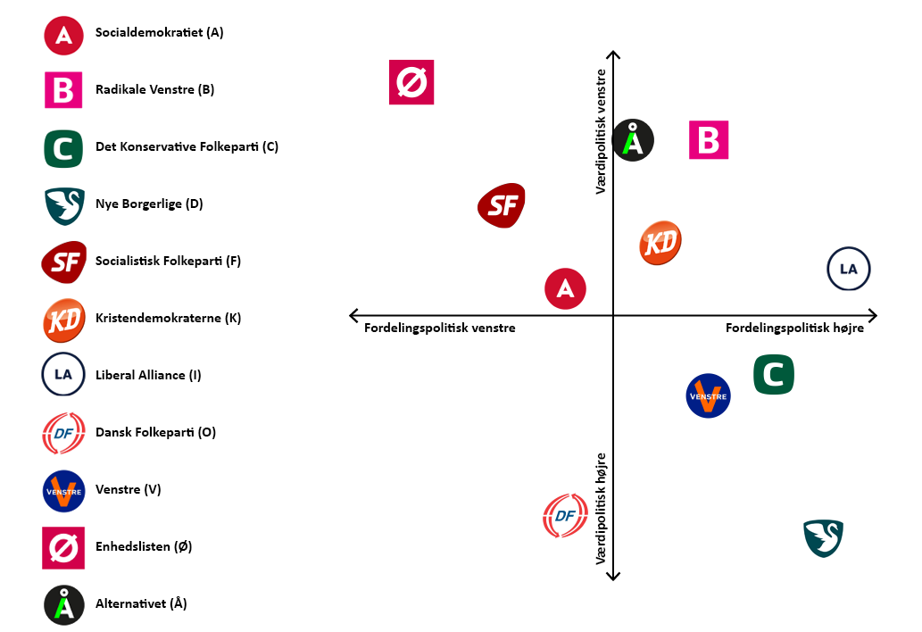
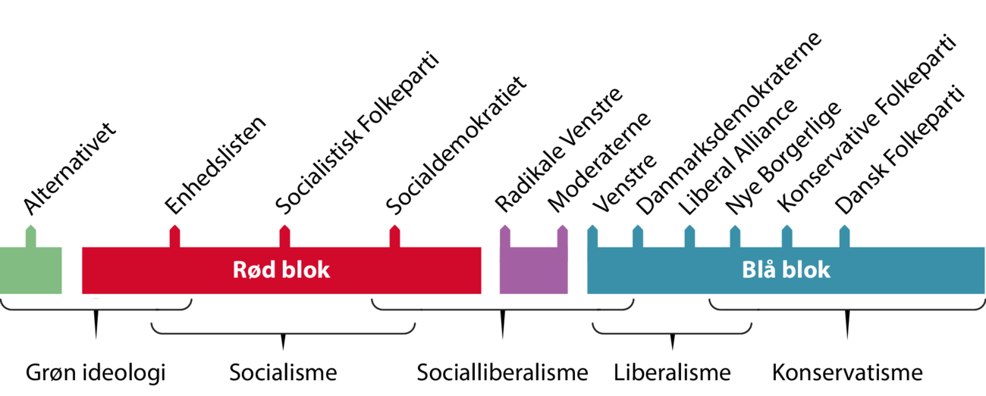
Hvad er politik?
Materielle værdier?
Immaterielle værdier?

Slide 3
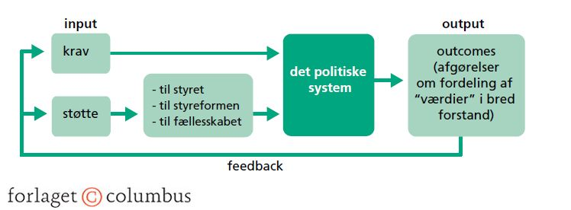
Eastons model af det politiske system
Input:
Krav: Råstoffer
Støtte: Strøm
Output:
Produkt
Feedback:
Støtte
Krav
Skifte

Slide 4
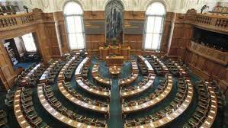
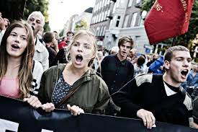
Demokrati:
Folkestyre

Slide 5
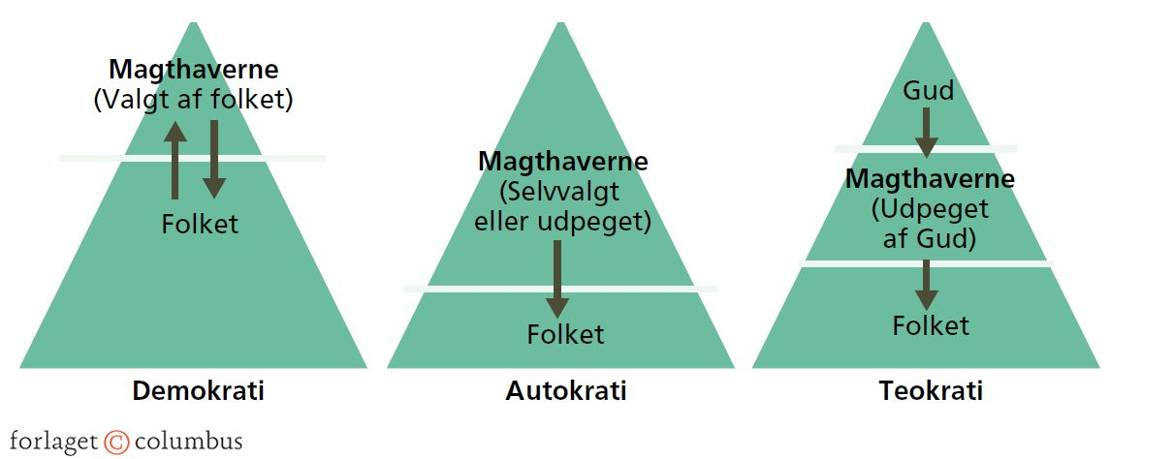
Tre politiske styreformer

Slide 6
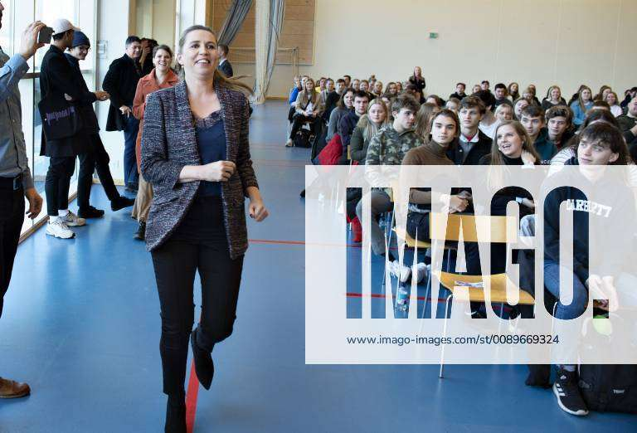
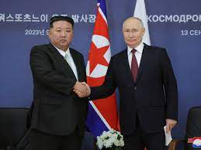
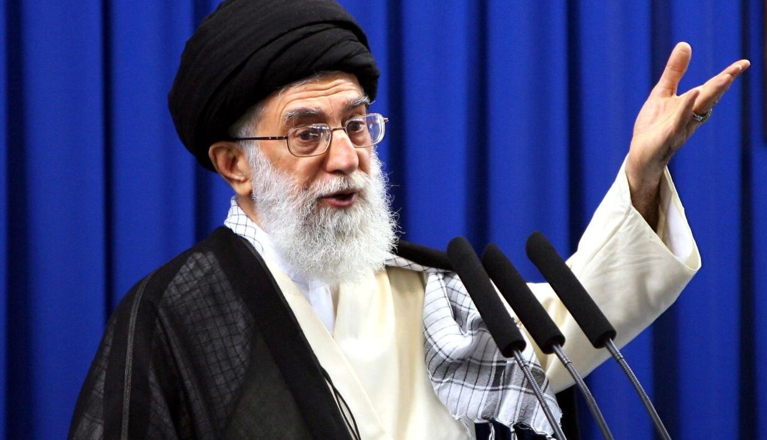
Tre politiske styreformer
Demokrati: DK: Mette Frederiksen Autokrati Nordkorea: Kim Jong-Un Teokrati Iran: Ayatollah Ali Khamenei

Slide 7
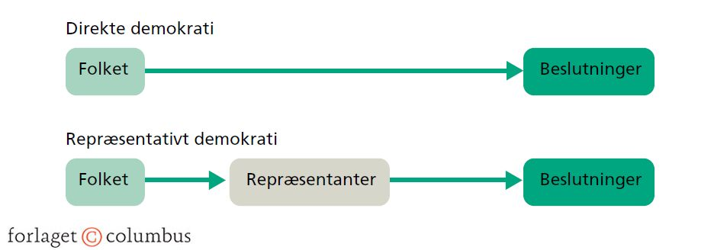
To former for demokrati
Udelukker den ene form den anden?
Hvornår skal vi eksempelvis anvende direkte demokrati i Danmark?

Slide 8
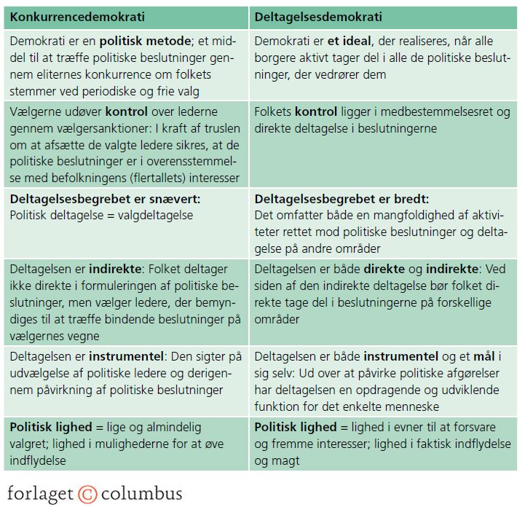
Hvordan bør vores demokrati være?

Slide 9
 | Konkurrencedemokrati | Deltagelsesdemokrati
Hvem står bag den pågældende demokratiopfattelse?
Hvornår deltager folket i demokratiet?
Hvordan deltager folket i demokratiet?
Hvad karakteriserer den gruppe, der tager politiske beslutninger
Minder demokratiformen mest om direkte eller repræsentativt/indirekte demokrati?
Hvilke fordele er der ved den pågældende demokratiform?
Hvilke ulemper er der ved den pågældende demokratiform?

